Slide 1

Lectura comprensiva de textos no literarios
Profesora Graciela Peña Neira
Programa de Integración Escolar
4° básico 2021

Slide 2
Objetivo de Aprendizaje
OA6: Leer independientemente y comprender textos no literarios (cartas, biografías, relatos históricos, instrucciones, libros y artículos informativos, noticias, etc.) para ampliar su conocimiento del mundo y formarse una opinión, extrayendo información explícita e implícita.

Slide 3
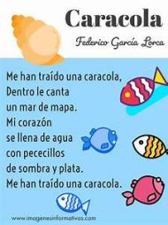
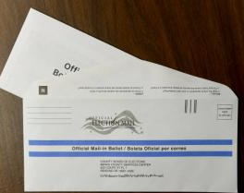

TIPOS DE TEXTOS
LITERARIOS
NO LITERARIOS
FANTASÍA
REALIDAD
ENTRETENER
INFORMAR

Slide 4
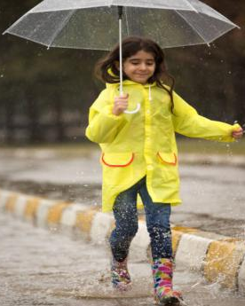
Recordemos
Los textos NO literarios como, por ejemplo, la carta, el artículo informativo o la noticia, tienen como propósito entregar información y todo lo que aparece en ellos es real.
Encontraremos información que aparece textual, es decir, explícita.
Y también, información implícita, que es aquella que se refiere a todo eso que se entiende que está incluido, pero sin ser expresado de forma directa. Por ejemplo: “está usando paraguas”

Slide 5
ANTES DE LEER: ¿DE QUÉ SE TRATARÁ?
ESTRATEGIA: INFERIR A PARTIR DEL TÍTULO
“PISTAS”
¿Qué conoces sobre el pueblo mapuche?

Slide 6
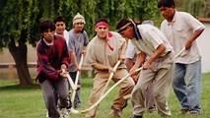
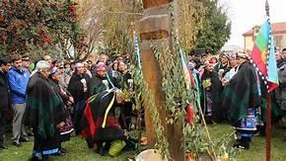
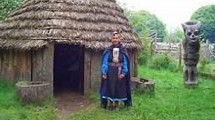
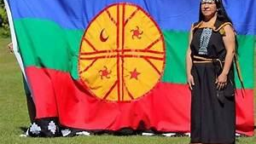
PUEBLO MAPUCHE

Slide 7
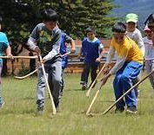
El juego del palín
El palín es un deporte ancestral mapuche. Se jugaba con una bola llamada “palí” y un bastón de madera llamado “weño”. Dos equipos se colocaban en filas enfrentadas a lo largo de la cancha, cada jugador frente a su kon o rival personal.

Slide 8
Palabras que significan lo mismo
ANCESTRAL
 | de origen actual | Del futuro
de origen antiguo

Slide 9
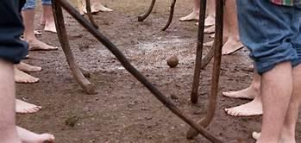
Comienza el juego
El juego se iniciaba sacando el pali del hoyo del centro de la cancha. Los jugadores participaban con los pies descalzos y se anotaba un punto cuando la bola sobrepasaba la línea de fondo contraria, llamada tripalwe, luego se volvía a sacar desde el centro. Obtenía la victoria el equipo que marcara cuatro puntos seguidos. Los partidos podían ser muy largos y durar tres y hasta cuatro días.

Slide 10
Palabras que significan lo mismo
DESCALZOS
Que no usa zapatillas | Sin ningún tipo de calzado o zapato | Que no usa calcetas

Slide 11
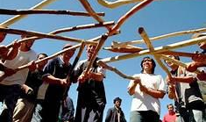
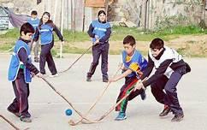
Un juego prohibido
Las autoridades españolas prohibieron este juego, ya que se generaban algunos accidentes, sin embargo, el juego nunca se abandonó. En esa época, el juego era rudo, requería preparación física y estaba acompañado por cantos y rituales.
Palín, deporte nacional
El 24 de junio de 2004, el gobierno chileno lo reconoció como deporte nacional, hoy existen en Chile más de cien clubes para su práctica.

Slide 12
Palabras que significan lo mismo
RUDO
Amable, delicado | Que rueda mucho | Brusco, de poca delicadeza

Slide 13
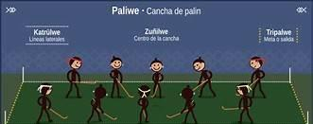

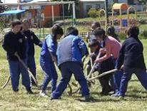
APRENDAMOS UNA ESTRATEGIA:
RESPONDER PREGUNTAS CLAVES
¿QUÉ IMPLEMENTOS SE NECESITAN PARA JUGAR PALIN?
¿CÓMO SE INICIABA UN JUEGO DEL PALIN?
¿CÓMO SE GANA EN EL JUEGO DEL PALIN?

Slide 14
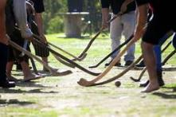
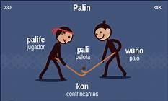
APRENDAMOS UNA ESTRATEGIA:
RESPONDER PREGUNTAS CLAVES
¿Por qué crees que se generaban accidentes jugando al palín?
Explica con tus propias palabras los significados de las palabras “pali” y “weño” (Ayúdate con el texto)

Slide 15
1-.¿Te gustó el texto?
si | no
¿por qué? | ¿por qué?

Slide 16
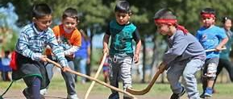
2-. ¿Qué aprendiste con este texto?

Slide 17
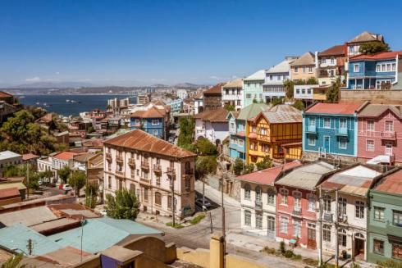
¡BUEN TRABAJO!
4° básico 2021
Profesora Graciela Peña
Programa de Integración Escolar
Colegio Joaquín Edwards Bello

